Slide 1
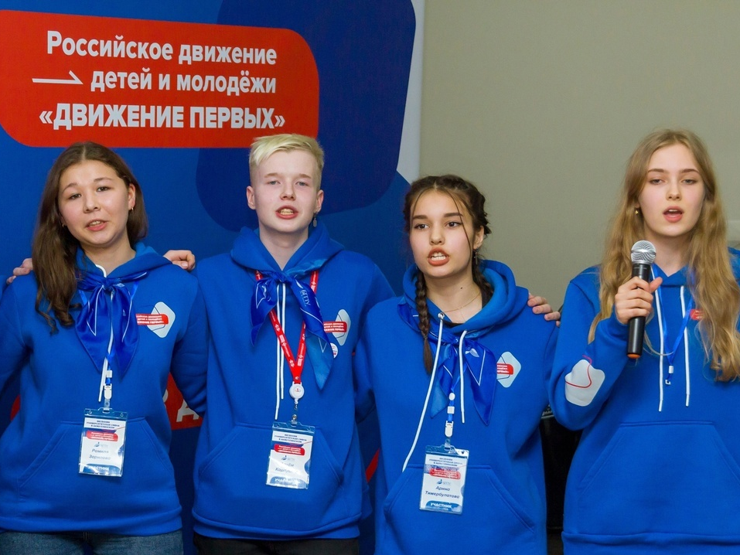

Slide 2
ЧТО ТАКОЕ РДДМ?

Slide 3
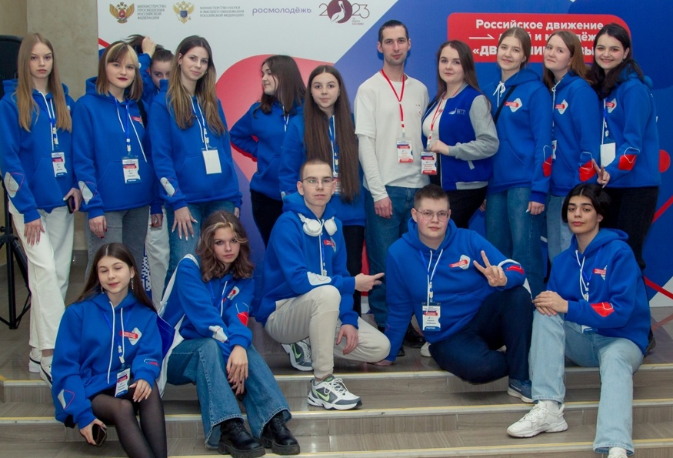
ЧТО ТАКОЕ РДДМ?
Общероссийское общественно-государственное движение детей и
Молодежи «Движение Первых» – это единое движение, создающееся совместно
с детьми. Движение сплотит все детские организации, движения и
объединения в стране, охватит наибольшее количество детей и
подростков, даст им огромную поддержку. В Движении каждый
Найдет для себя полезное и интересное дело, сможет раскрыть
свой потенциал в многогранной палитре возможностей

Slide 4
Цель движения:
Подготовка детей и молодежи к
Полноценной жизни в обществе, включая формирование их мировоззрения на основе традиционных российских духовных и нравственных ценностей, а также развитие у детей и молодежи общественно значимой и творческой активности, высоких нравственных качеств, любви и уважения к Отечеству.
Задачи движения:
• Содействие проведению государственной политики
в интересах детей и молодежи
• Содействие воспитанию детей, их профессиональной ориентации, организации досуга детей и молодежи
• Создание равных возможностей для
всестороннего развития и самореализации детей и молодежи

Slide 5
ОСОБЕННОСТИ
ДВИЖЕНИЯ
Новая организация (РДДМ) создается как эволюция существующих детских организаций. Действующие детские объединения (РДШ, Юнармия, Большая Перемена, СПО ФДО и др.) достойно выполняют свою работу.
Участниками Движения могут быть студенты среднего профессионального образования
Наличие региональных и муниципальных отделений Движения
Наблюдательный совет возглавляет Президент Российской Федерации

Slide 6
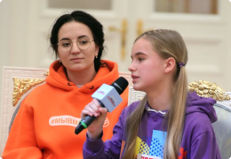
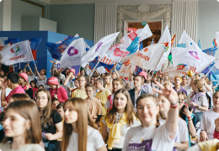
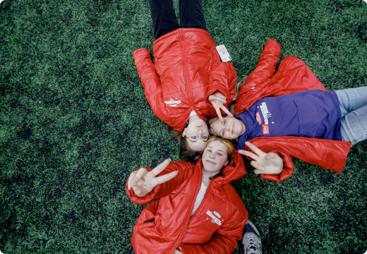
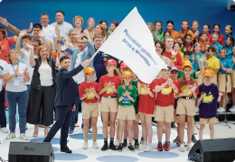
ХРОНОЛОГИЯ
2022
АПРЕЛЬ
ИЮНЬ
ИЮЛЬ
ИЮЛЬ
Диана Красовская предложила Президенту создать Движение, объединяющее детей России
Всероссийский слёт детских общественных организаций «Первый в двадцать первом»
Подписан закон «О российском движении детей и молодежи»
Учредительное собрание Движения в Артеке

Slide 7
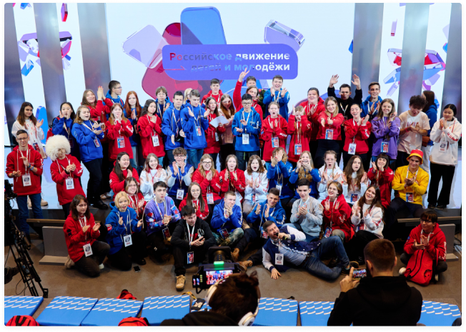
ХРОНОЛОГИЯ
2022
СЕНТЯБРЬ
ОКТЯБРЬ
ДЕКАБРЬ
Первое заседание Наблюдательного совета Движения
Всероссийский конкурс соавторов Движения
I Съезд Движения

Slide 8
СТРУКТУРА ДВИЖЕНИЯ
Высший руководящий
орган – Съезд Движения
Контрольно-ревизионный орган –
Центральная контрольноревизионная
комиссия
Наблюдательный орган –
Наблюдательный совет Движения
Постоянно действующий руководящий орган –
Координационный совет Движения
Совет участников-обучающихся
Движения
Коллегиально-исполнительный
орган – Правление Движения
Экспертный и консультативный
орган – Научно-методический
совет Движения
Единоличный исполнительный
орган – Председатель Правления
Региональное отделение
Местное отделение
Первичное отделение

Slide 9
МИССИЯ ДВИЖЕНИЯ
БЫТЬ С РОССИЕЙ
БЫТЬ ЧЕЛОВЕКОМ
БЫТЬ ВМЕСТЕ
БЫТЬ В ДВИЖЕНИИ
БЫТЬ ПЕРВЫМ

Slide 10
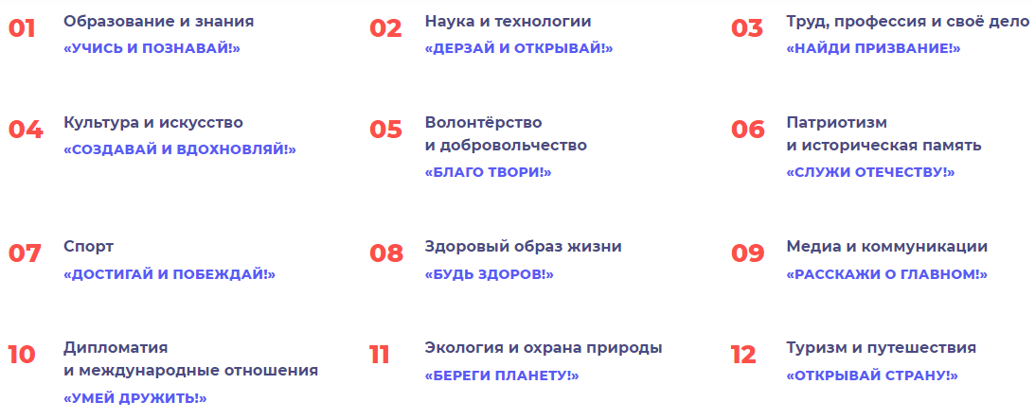
НАПРАВЛЕНИЯ ДВИЖЕНИЯ

Slide 19
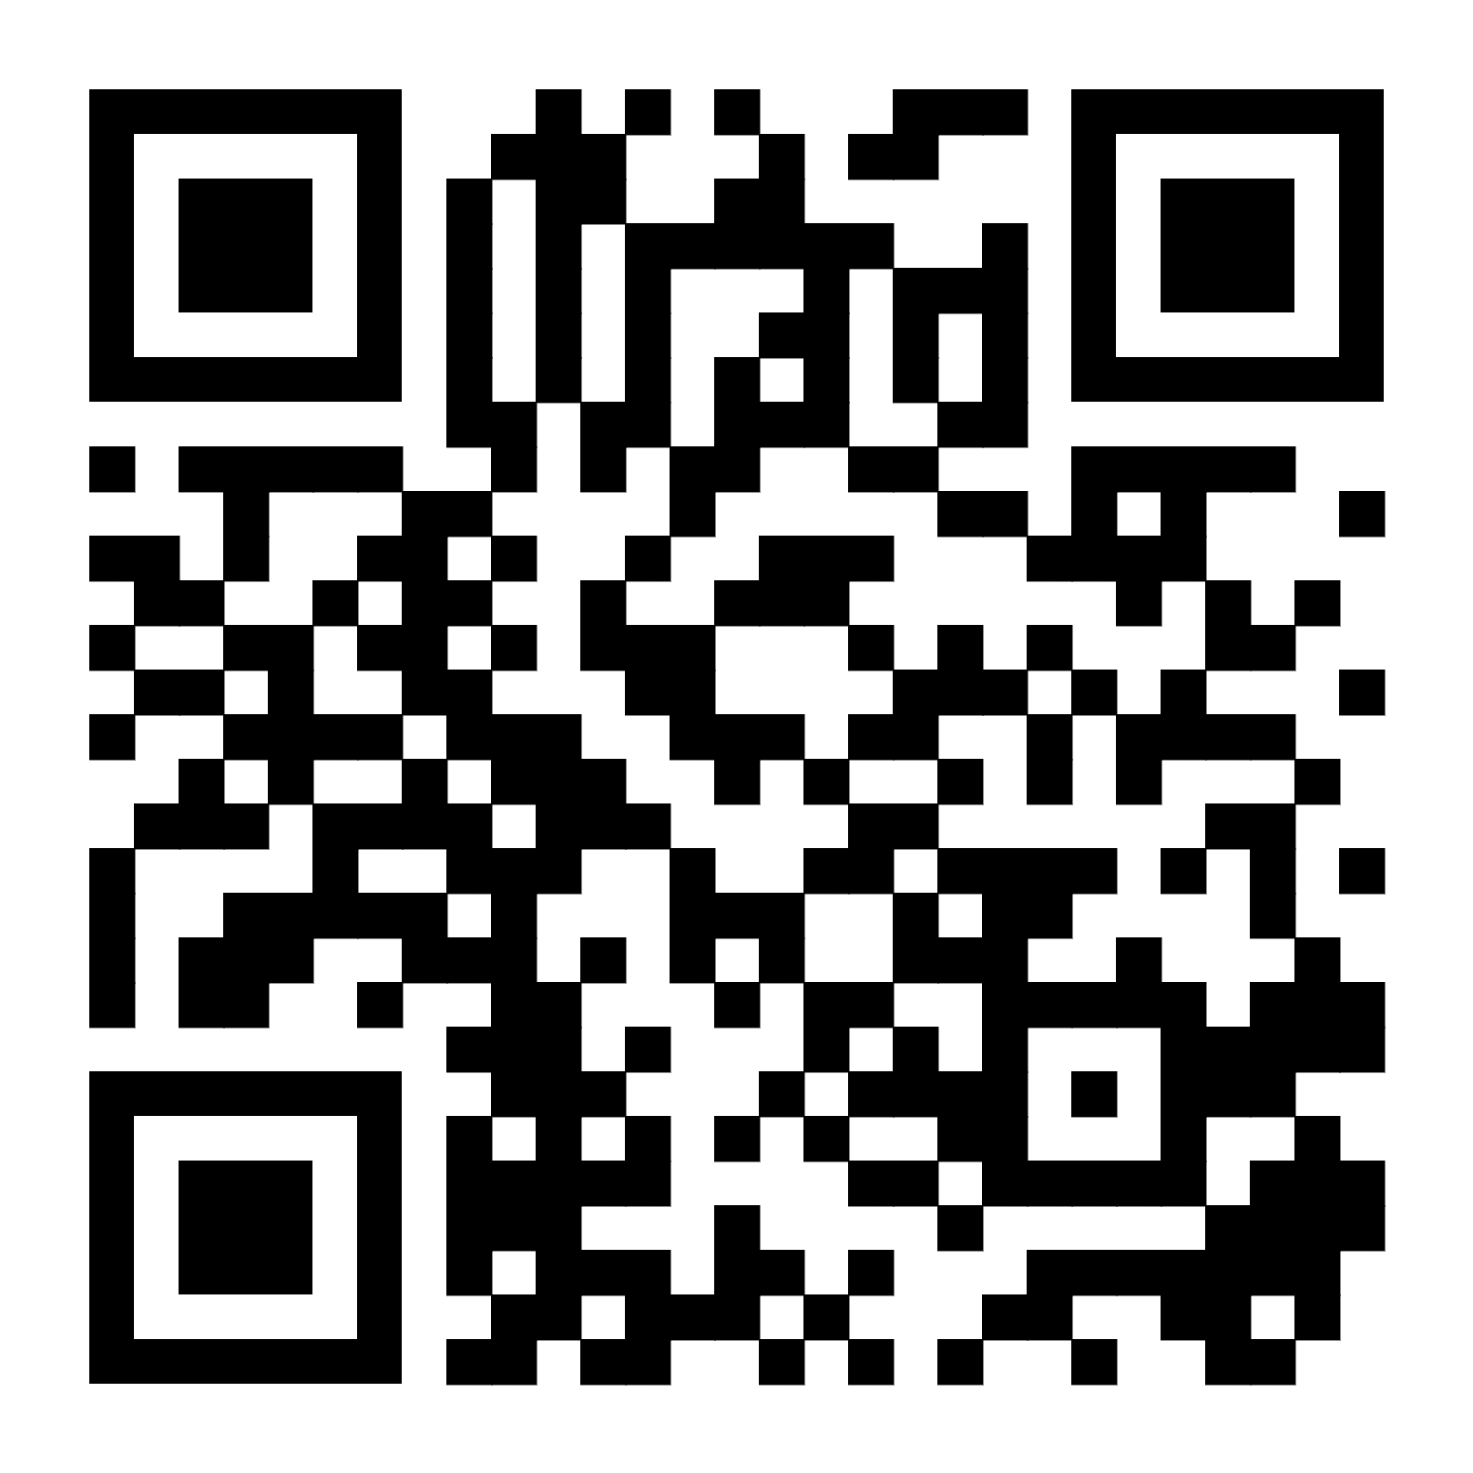
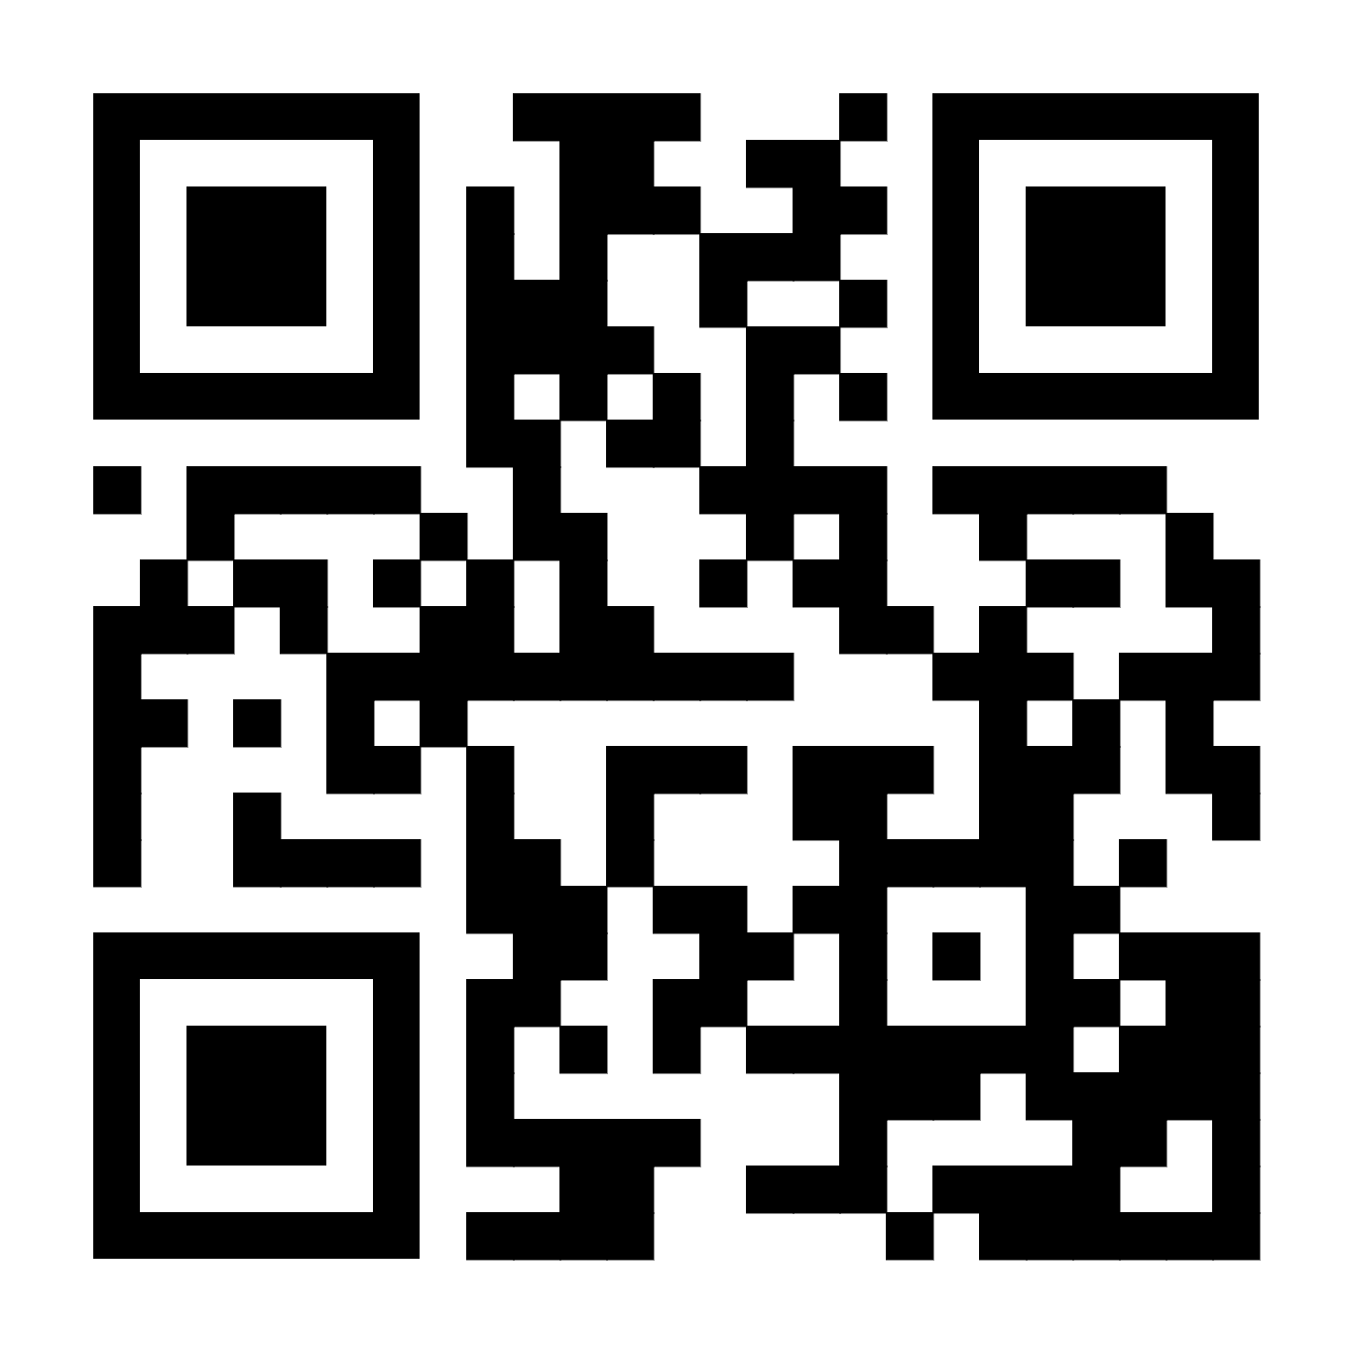
НАШИ КОНТАКТЫ:
http://будьвдвижении.рф/
https://vk.com/rddmrb
Официальная эл. почта регионального отделения Республики Башкортостан: r02@rddm.team

